Slide 1

题型三 文意迁移运用题
——主观简答题之二

Slide 2
知识构建
文意迁移运用题
核心突破
规范养成

Slide 3
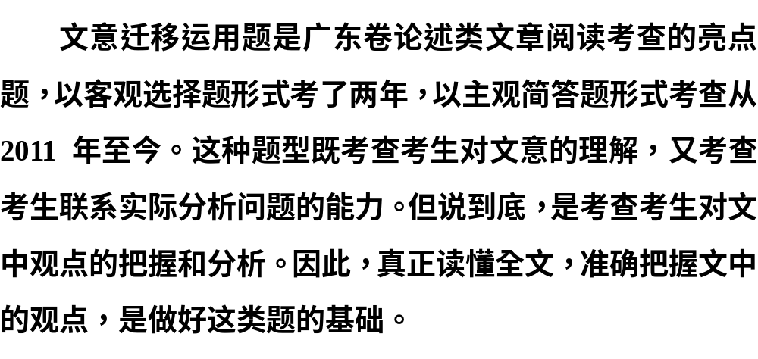

Slide 4
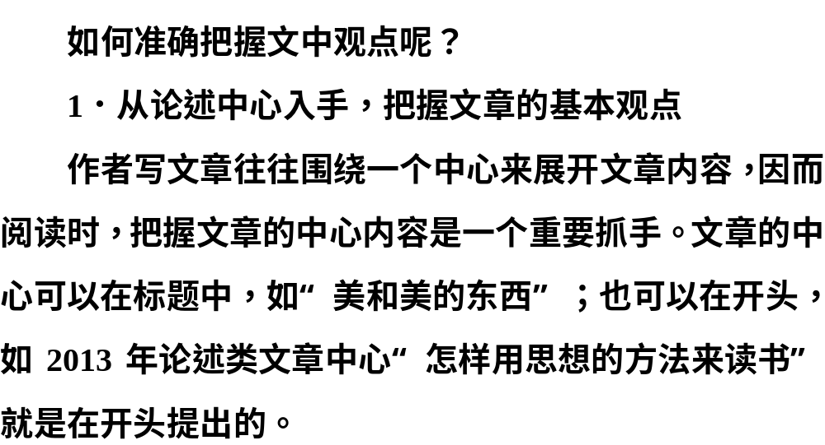

Slide 5
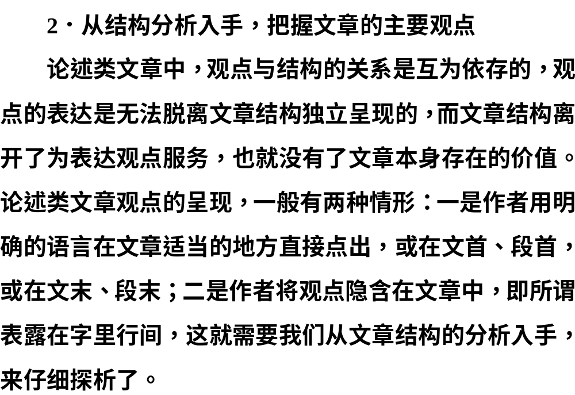

Slide 6
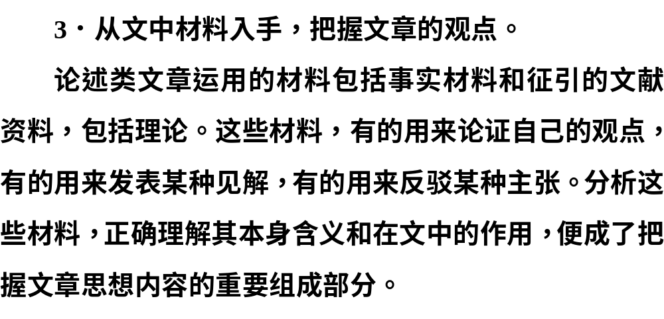

Slide 7
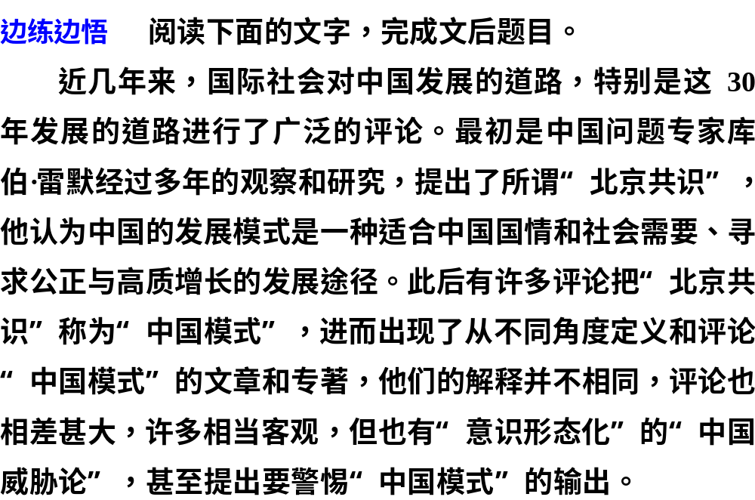

Slide 8
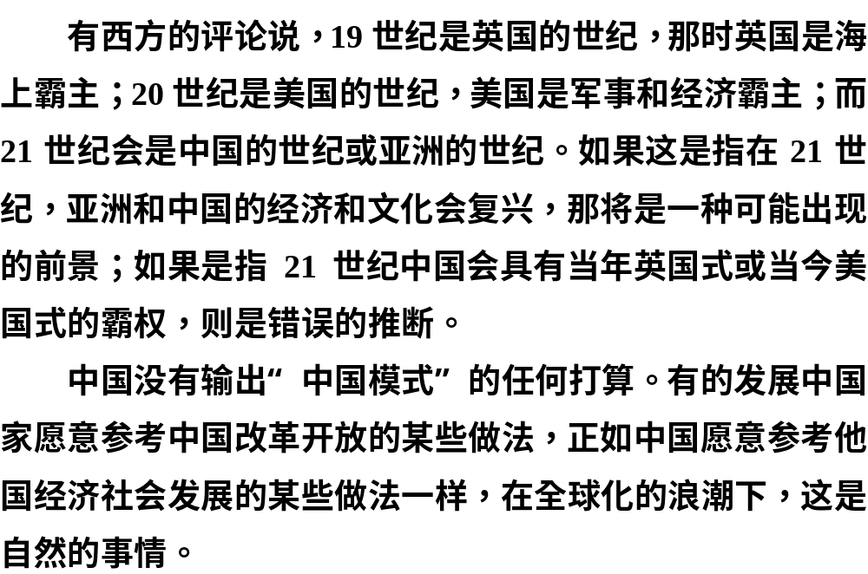

Slide 9
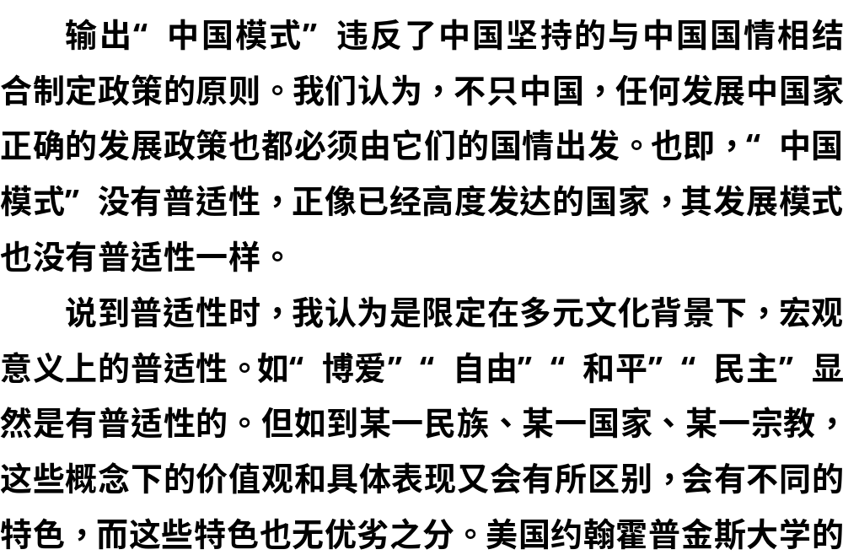

Slide 10
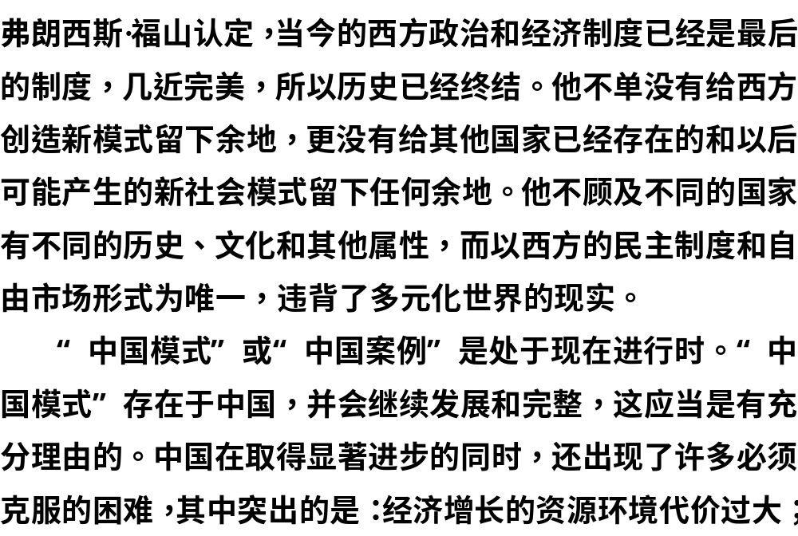

Slide 11
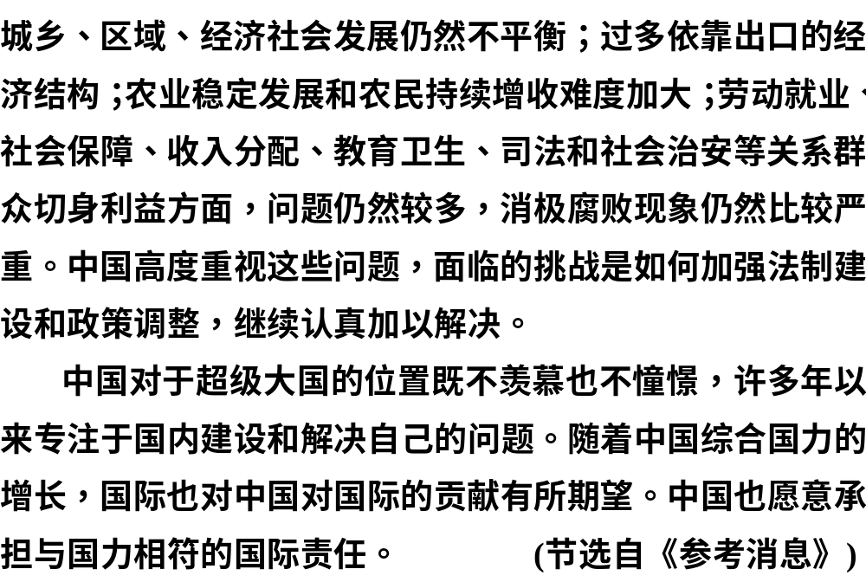

Slide 12
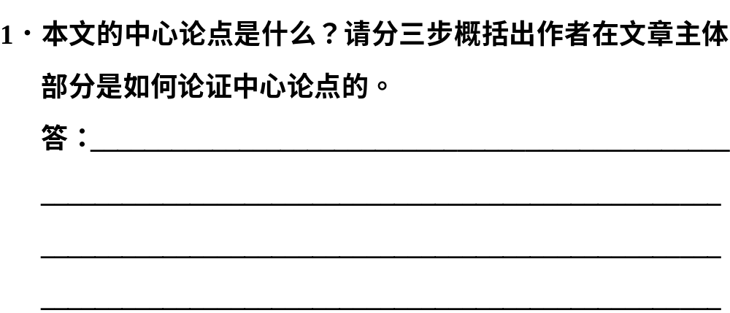
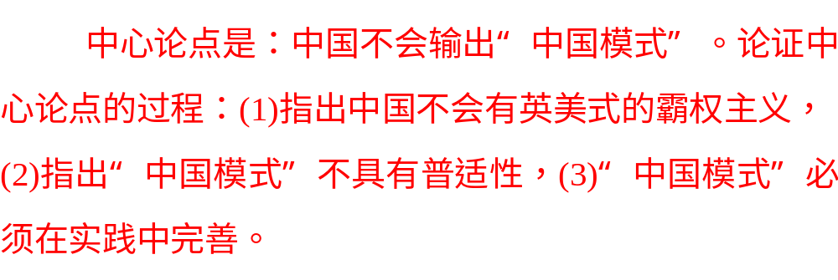

Slide 13
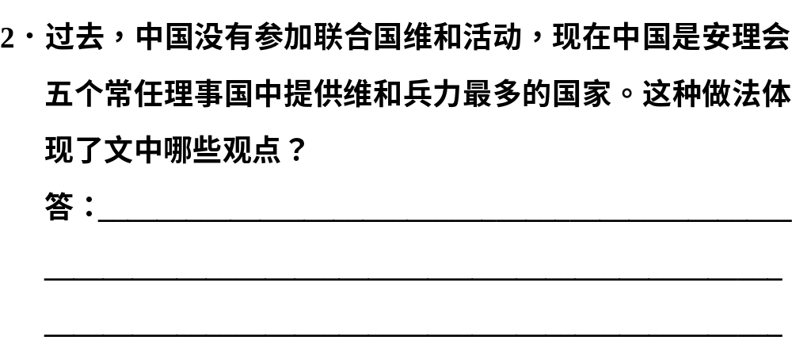
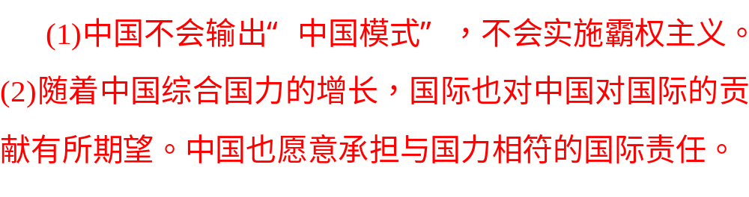

Slide 14
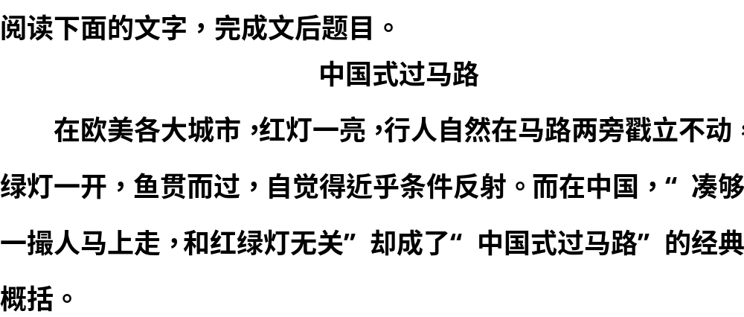
阅卷现场
因题突破
下面题目的答案是考生的现场答案，存在问题，请指出存在的问题并修改为满分答案。

Slide 15
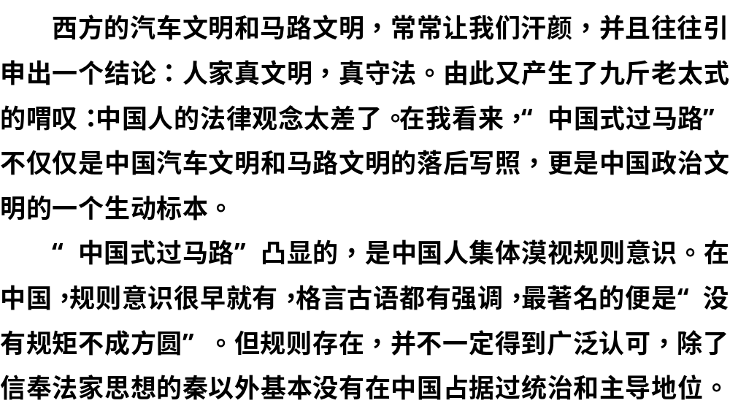
阅卷现场
因题突破

Slide 16
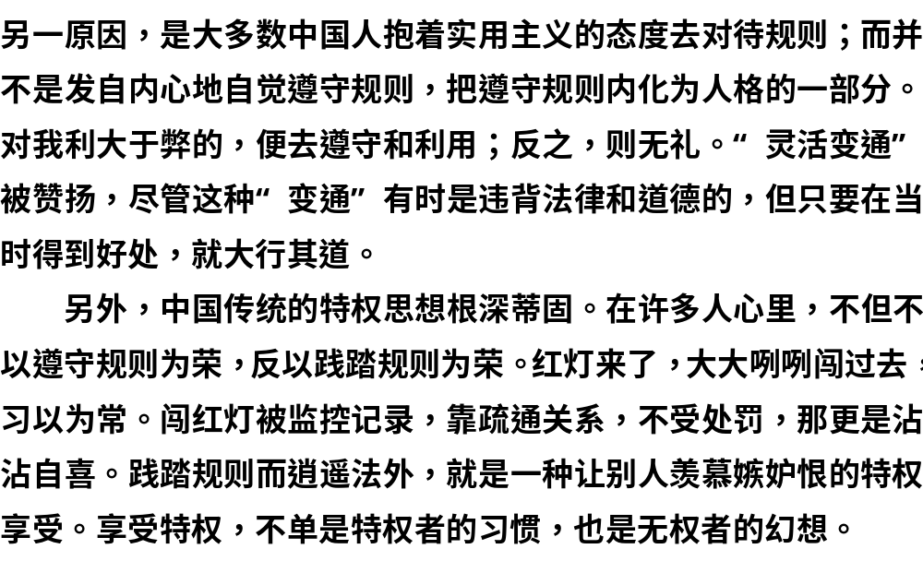
阅卷现场
因题突破

Slide 17
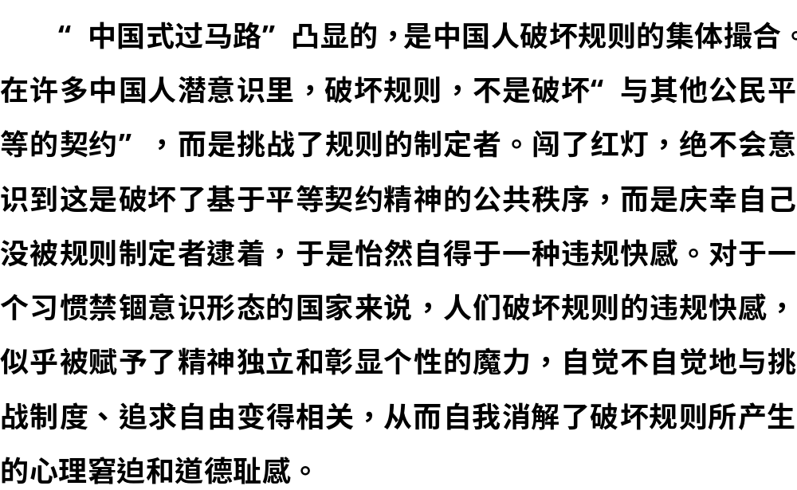
阅卷现场
因题突破

Slide 18
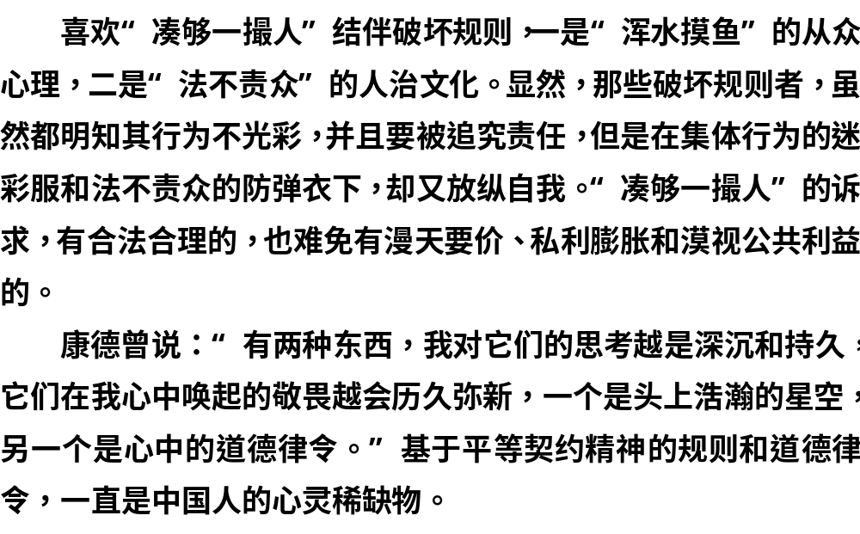
阅卷现场
因题突破

Slide 19
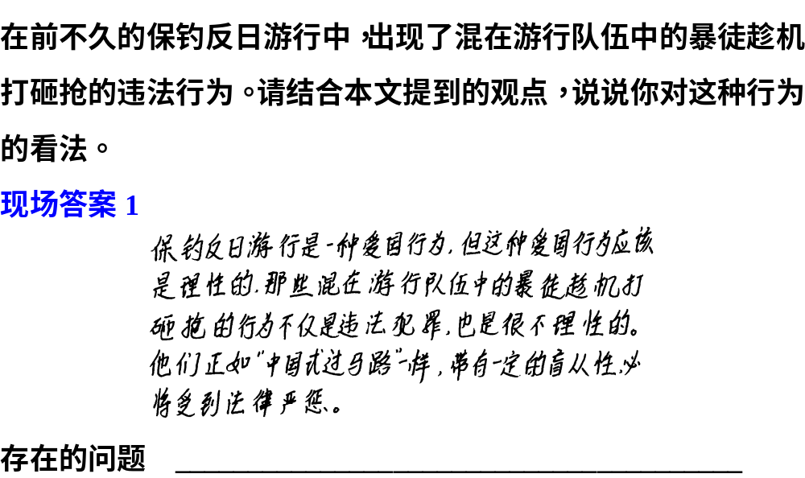
阅卷现场
因题突破

Slide 20
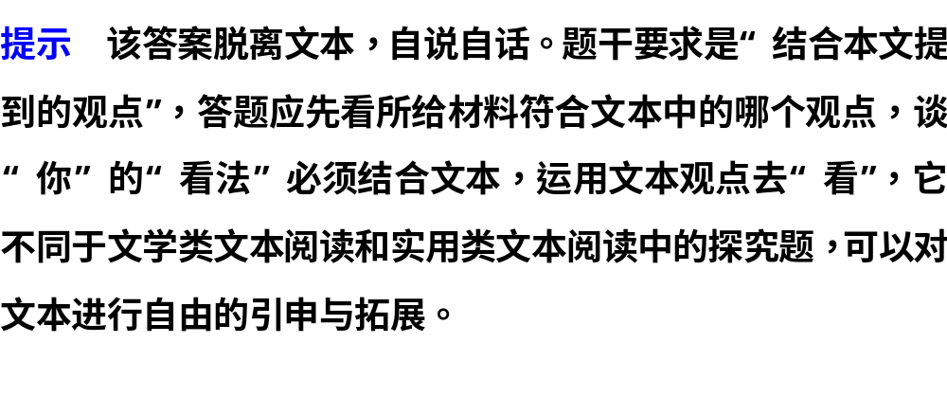
阅卷现场
因题突破

Slide 21
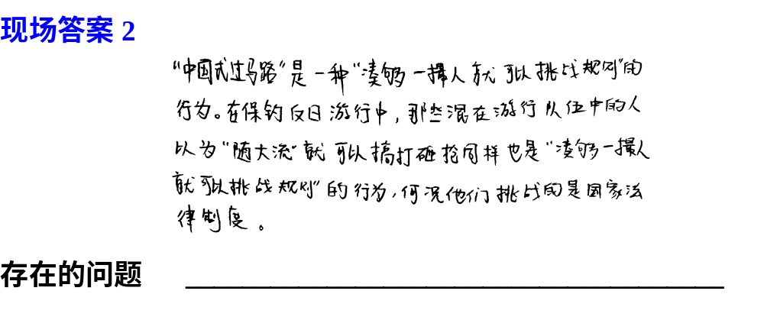
阅卷现场
因题突破

Slide 22
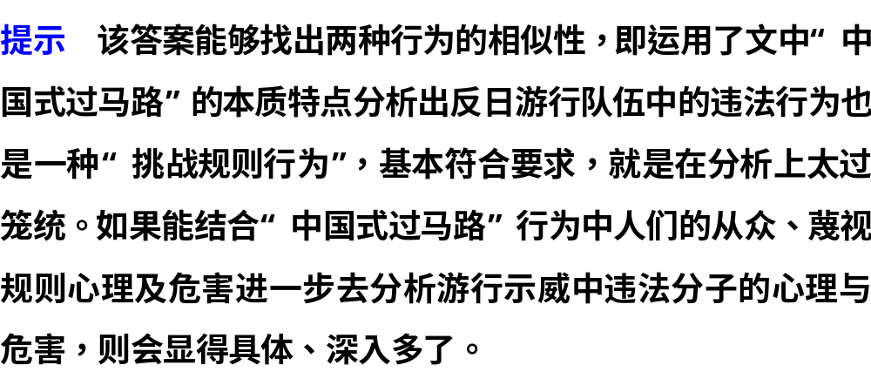
阅卷现场
因题突破

Slide 23
阅卷现场
因题突破
①“混在游行队伍中施暴”与“凑够一撮人结伴破坏规则”的本质是一样的。②这些暴徒虽然明知其行为不当，甚至要被追究责任，但自认为可以“浑水摸鱼”且“法不责众”，于是放纵自己。③他们的行为是不合法理的，是自私的，是漠视公共利益和损害他人利益的。

Slide 24
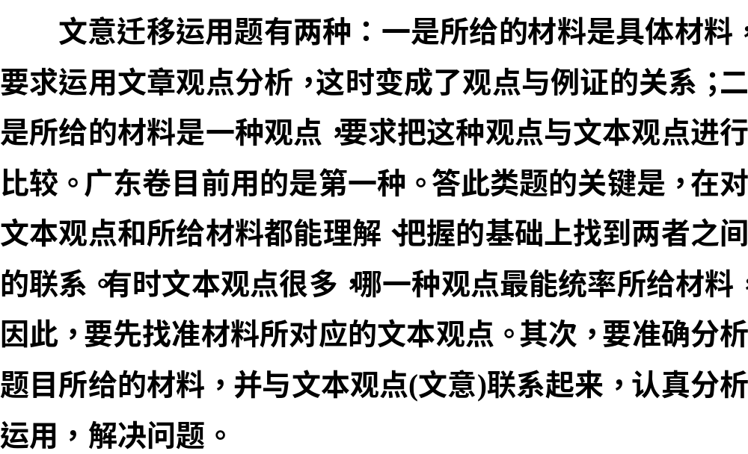
阅卷现场
因题突破

Slide 25
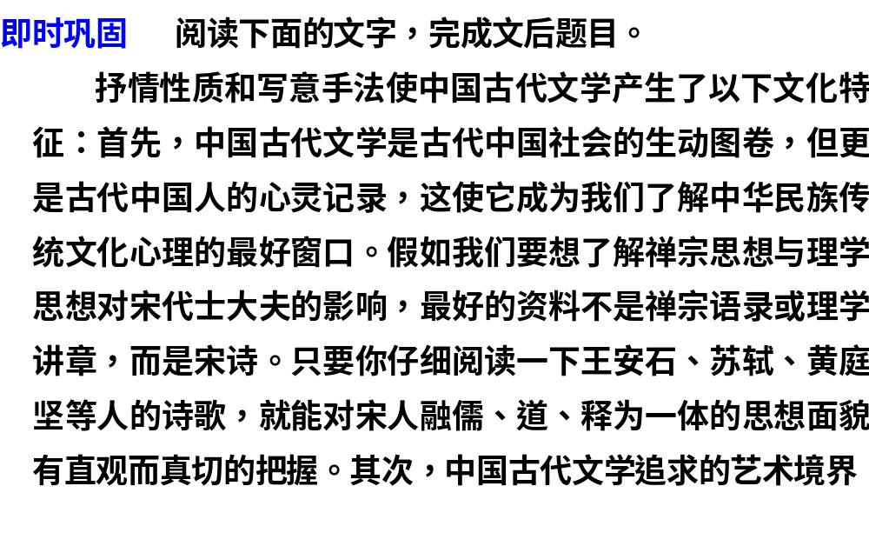
阅卷现场
因题突破

Slide 26
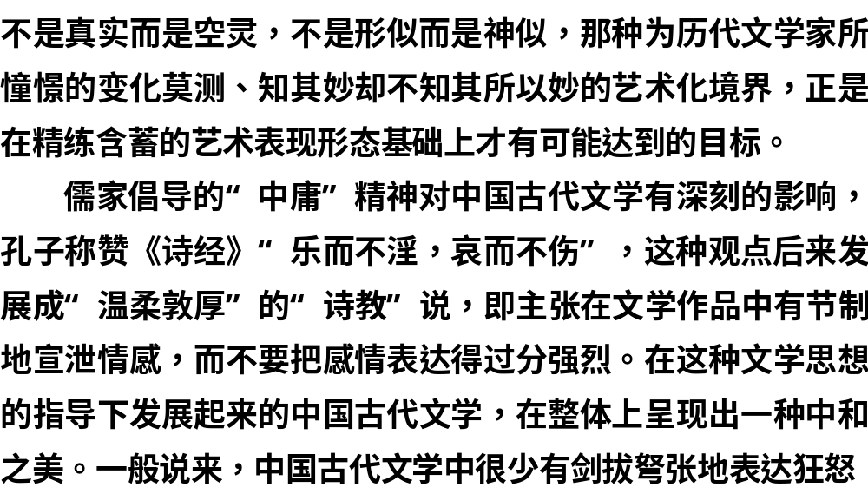
阅卷现场
因题突破

Slide 27
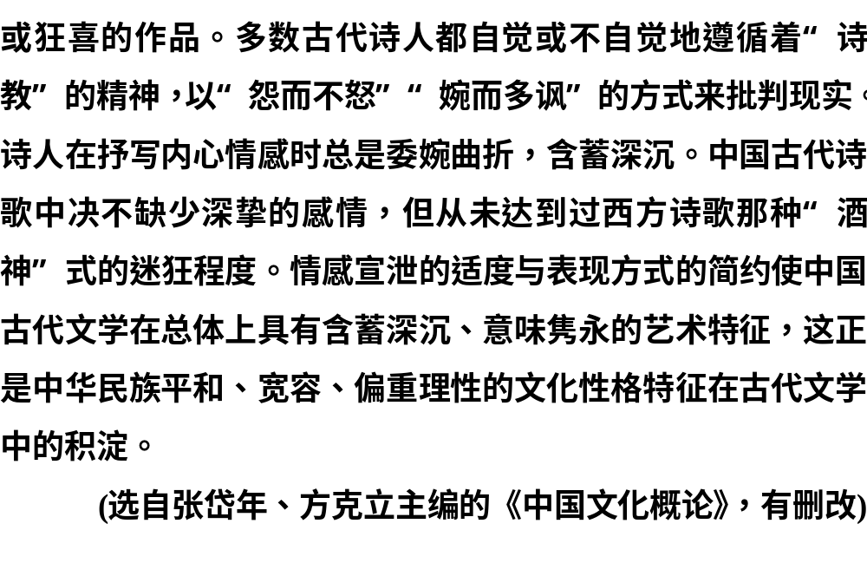
阅卷现场
因题突破

Slide 28
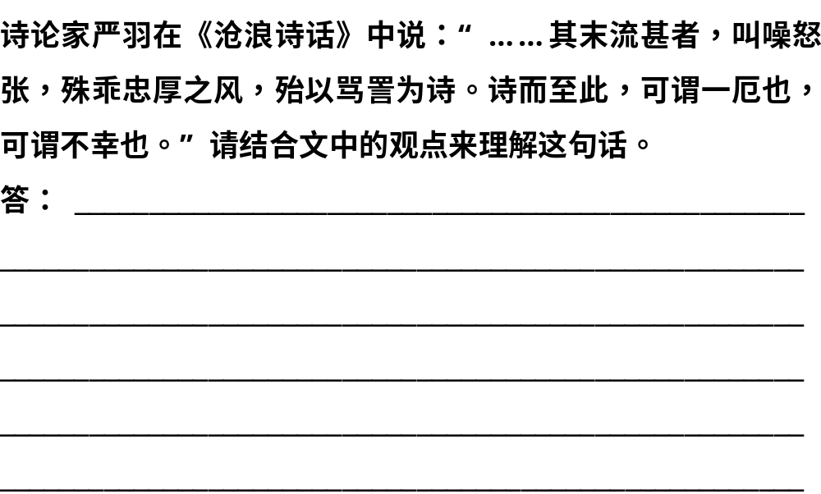
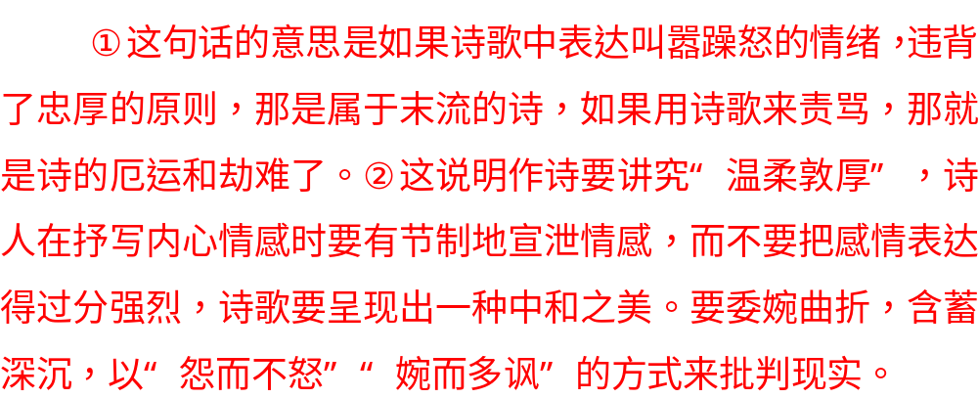
阅卷现场
因题突破

Slide 29
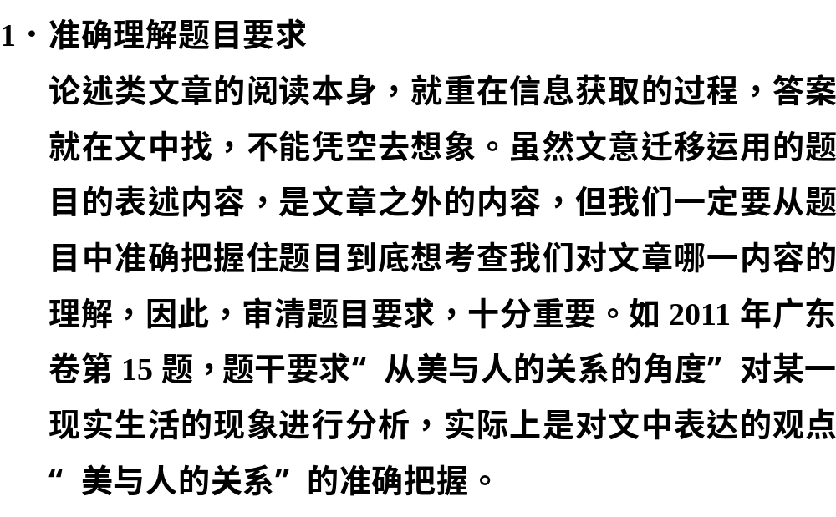

Slide 30
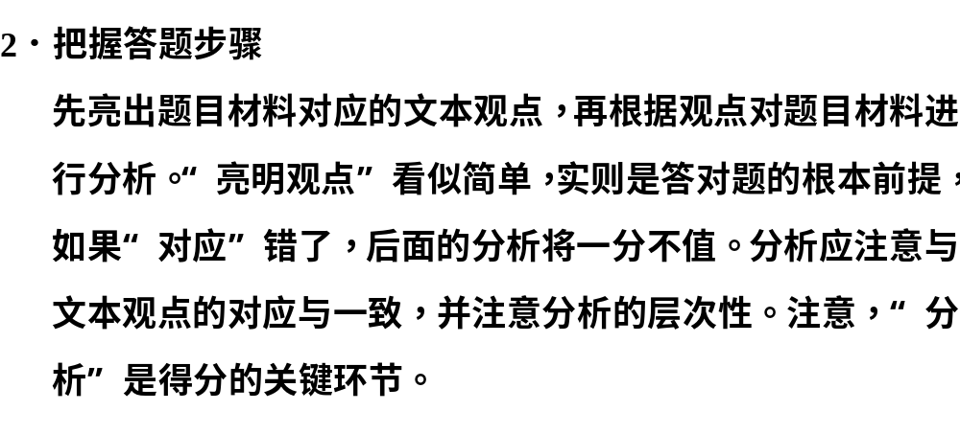

Slide 31
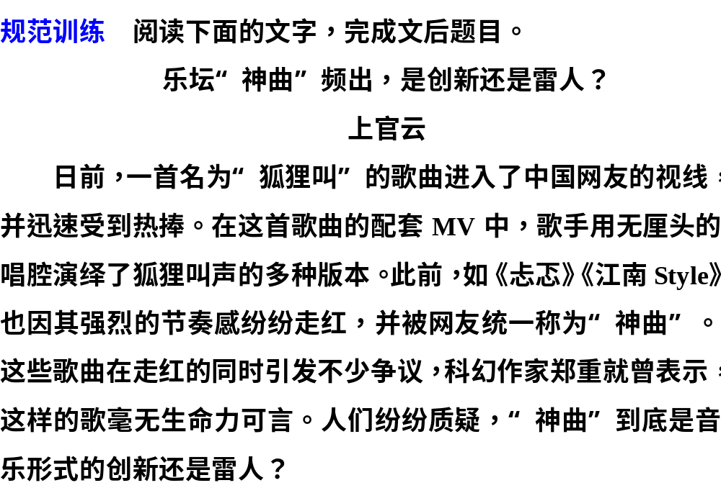

Slide 32
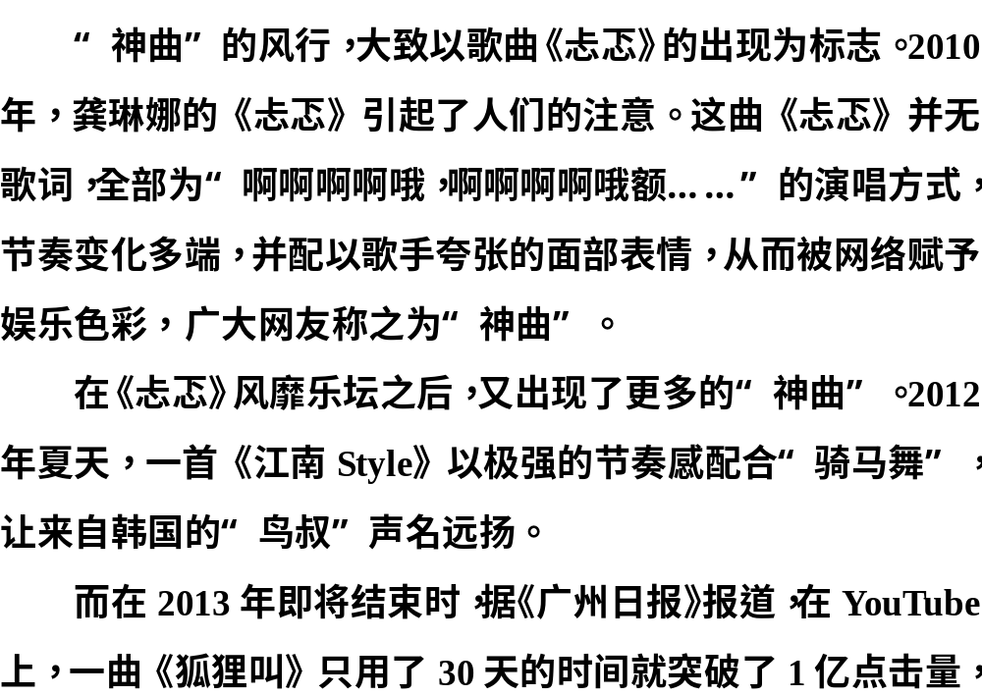

Slide 33
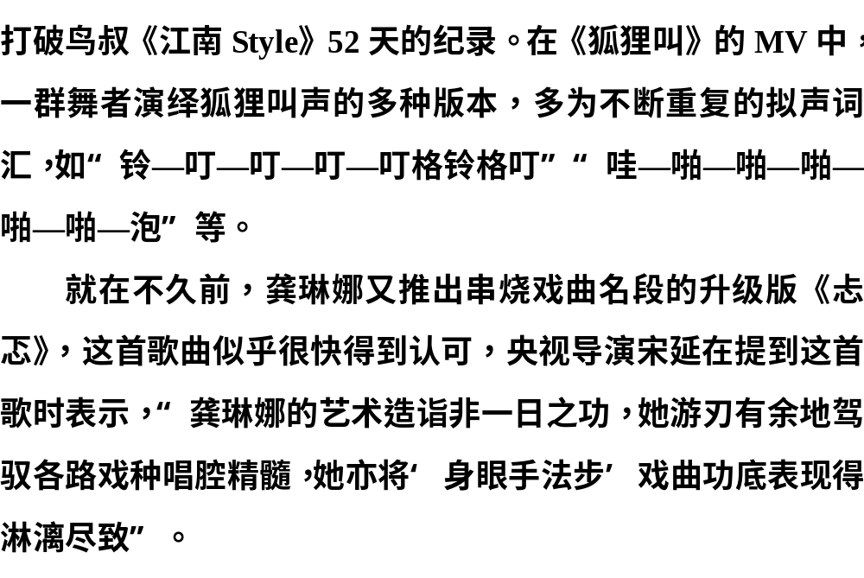

Slide 34
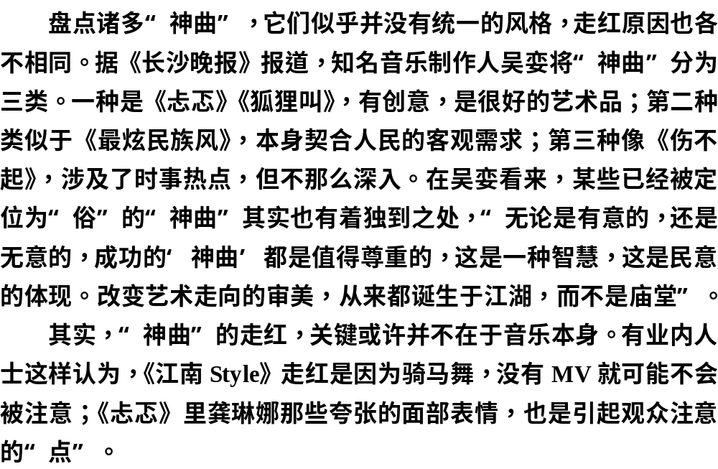

Slide 35
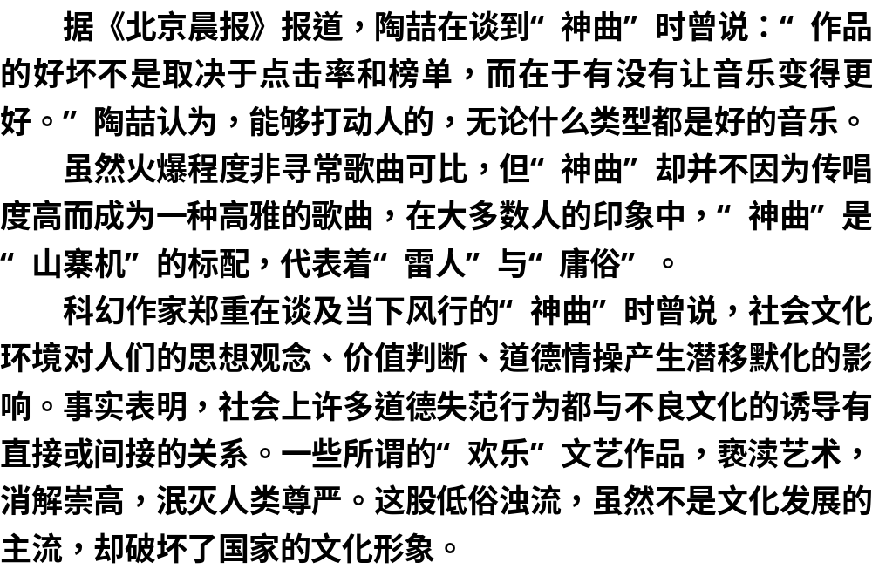

Slide 36
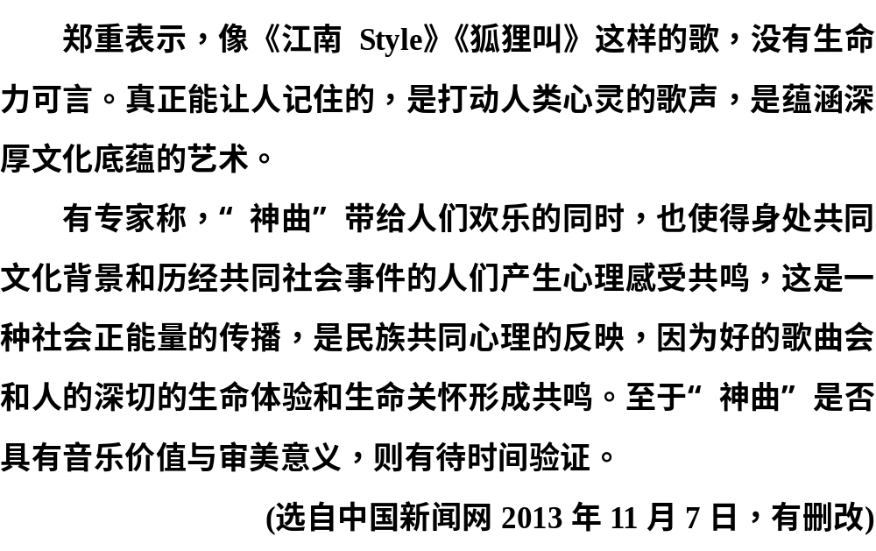

Slide 37
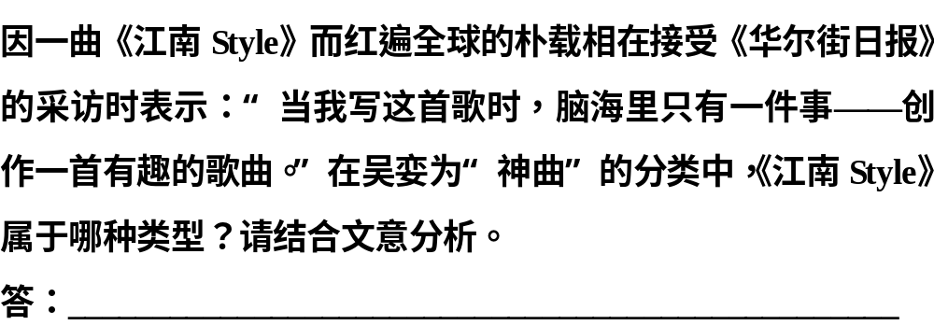

Slide 38
有创意，是很好的艺术品。《江南Style》以极强的节奏感配合“骑马舞”，富有很强的娱乐色彩。(解释“有创意”)
在YouTube上，《江南Style》创造了52天突破了1亿点击量的历史纪录，在全球声名远扬。它的成功是值得尊重的，这是一种智慧，也是民意的体现。(解释“很好”)

